Slide 1

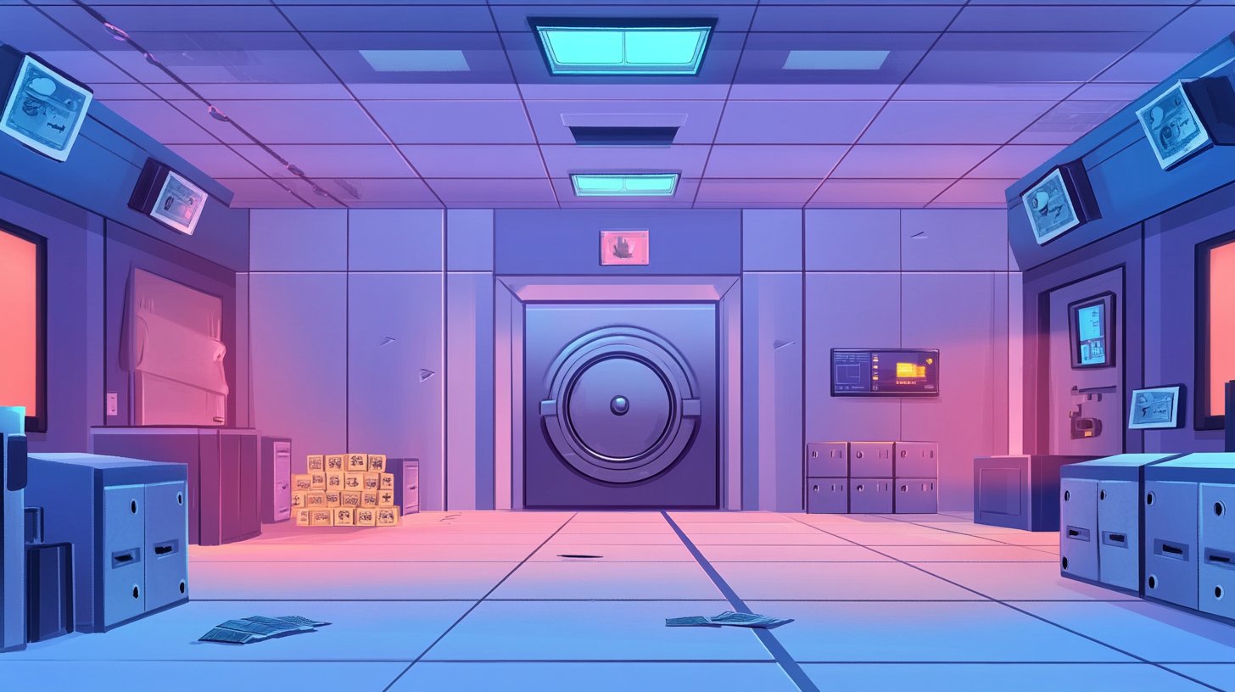


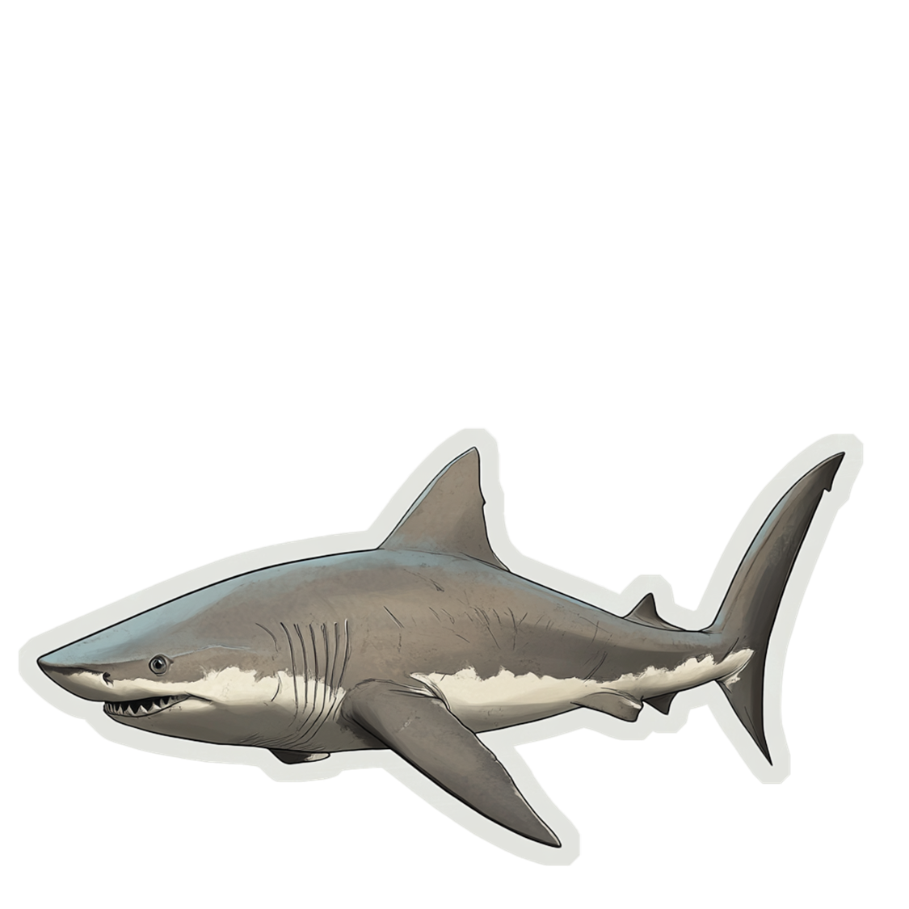




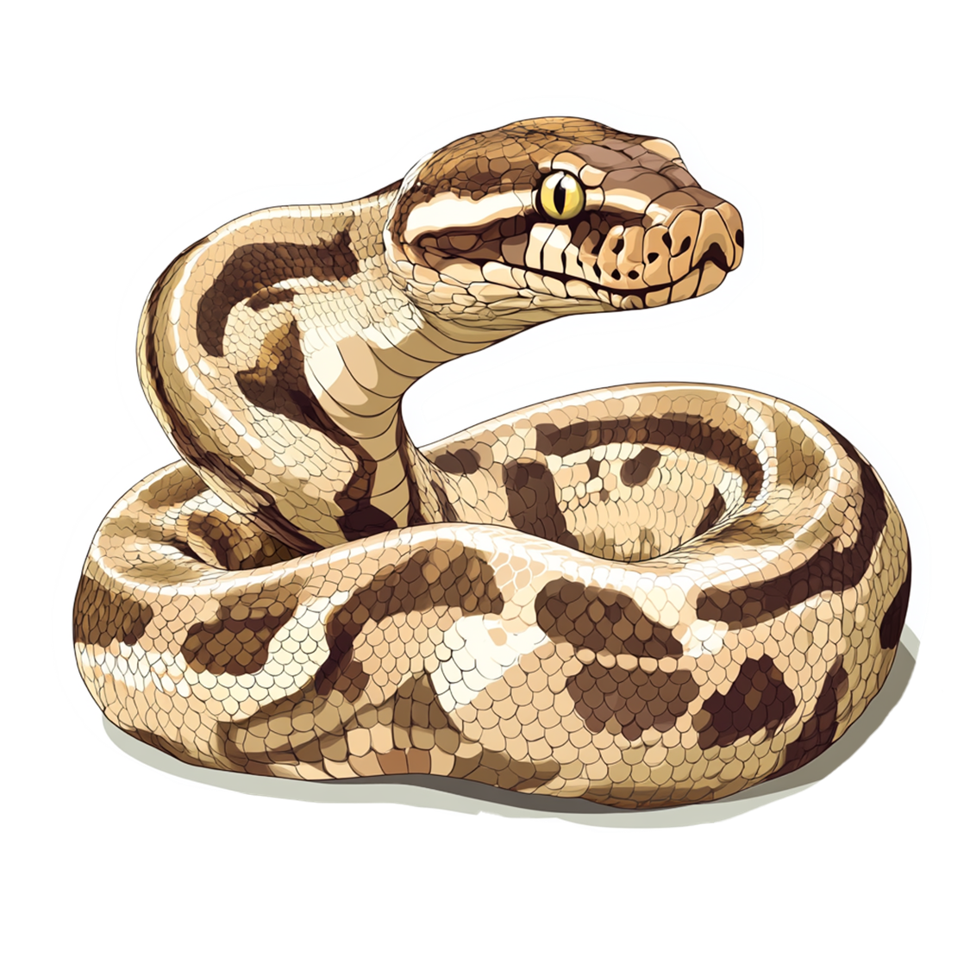

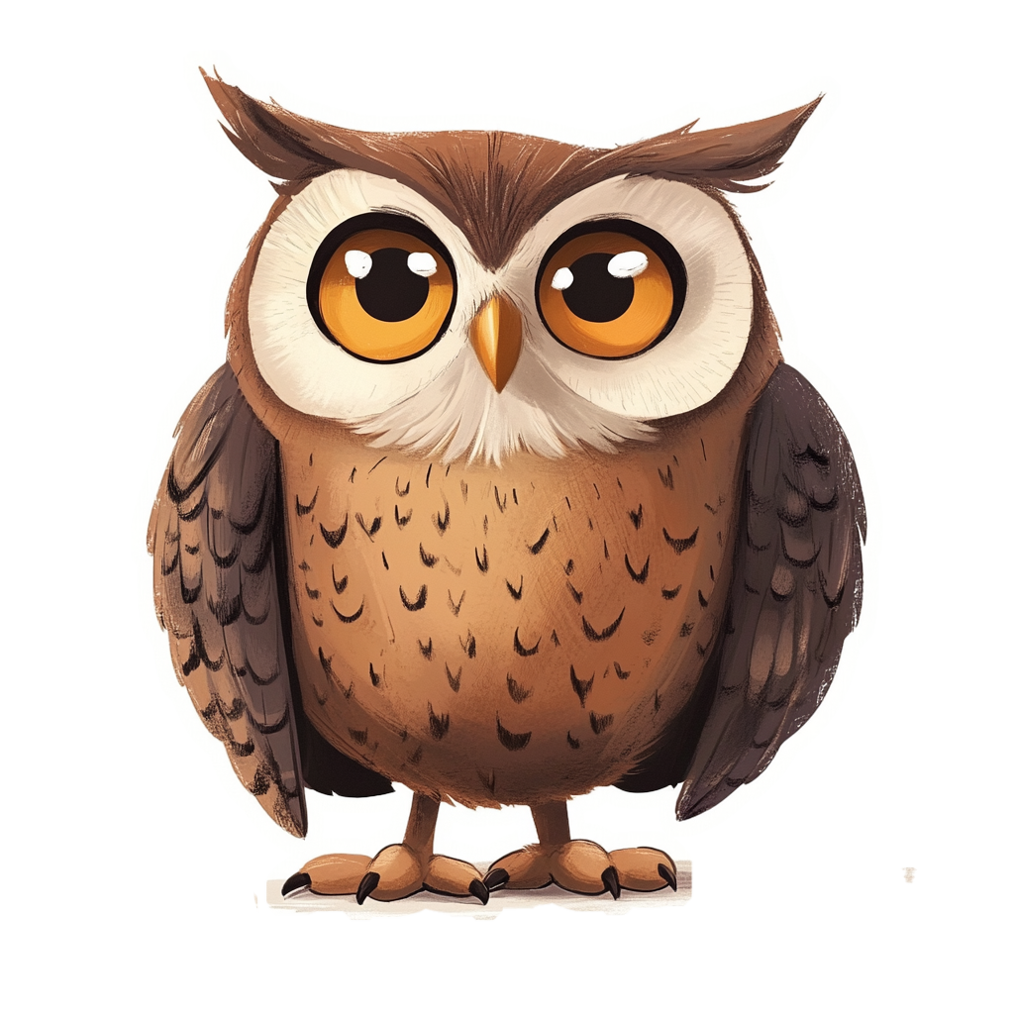





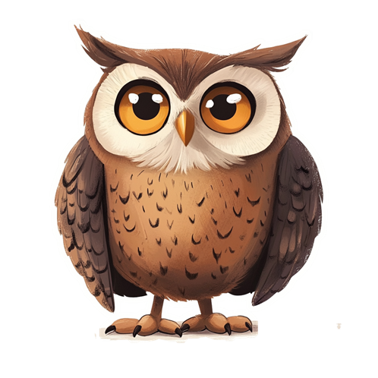


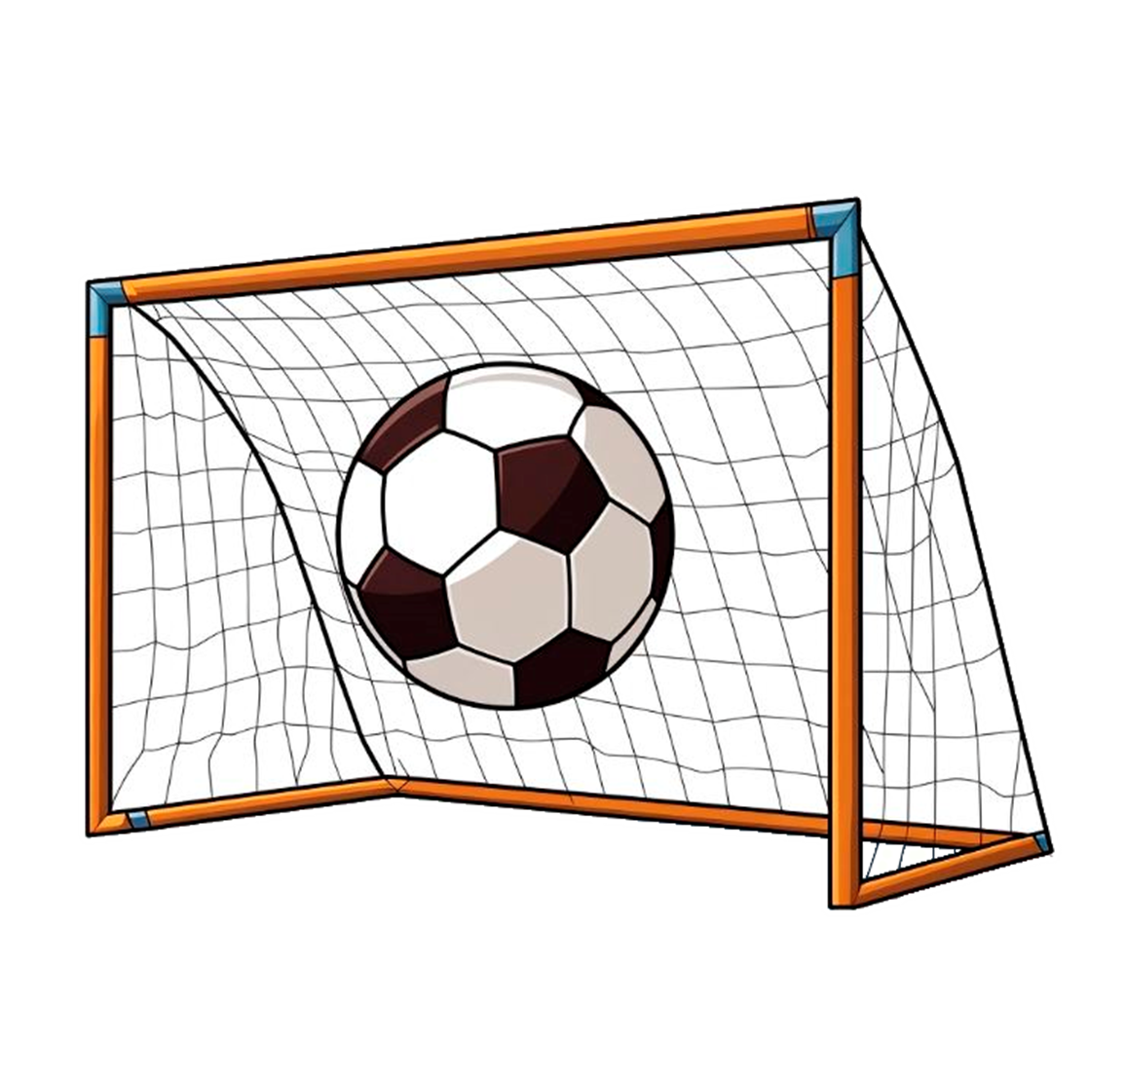


Лу-лу-лу – куклу посажу к …
Ла-ла-ла – вот летит …
Ло-ло-ло – стелем …
Лы-лы-лы – лыжи мчатся вдоль…
Ав-ав-ав – по земле ползет…
Ула-ула-ула – в море плавает…
Вы-вы-вы – трава выше …
Ва-ва-ва – вот высокая …
Лы-лы-лы – забиваем мы …
Ву-ву-ву – лови…

